Slide 1
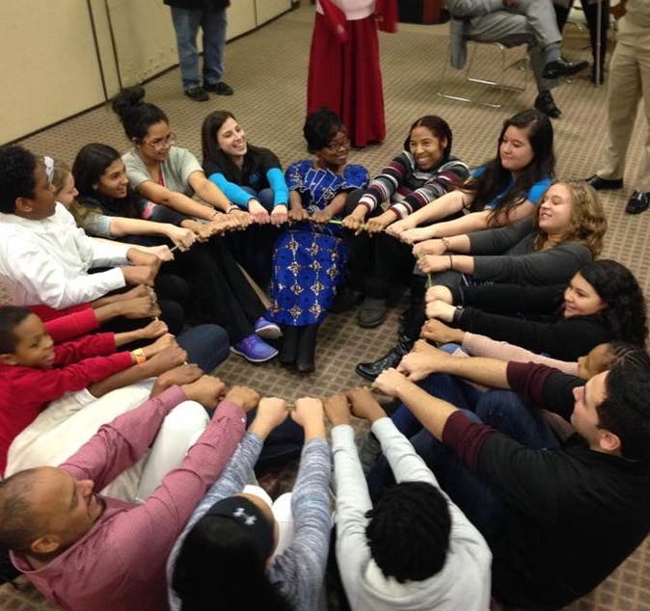
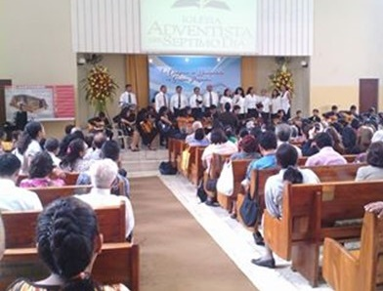
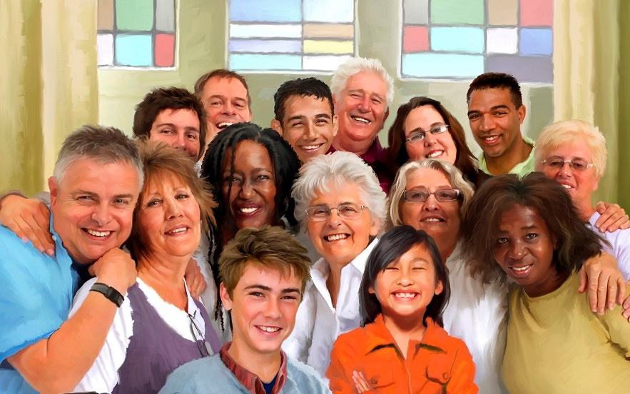
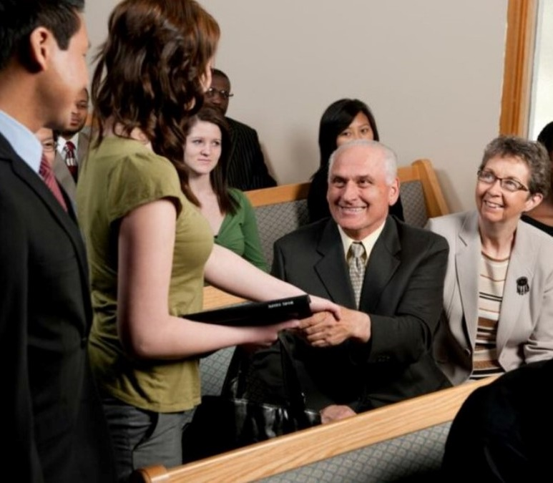
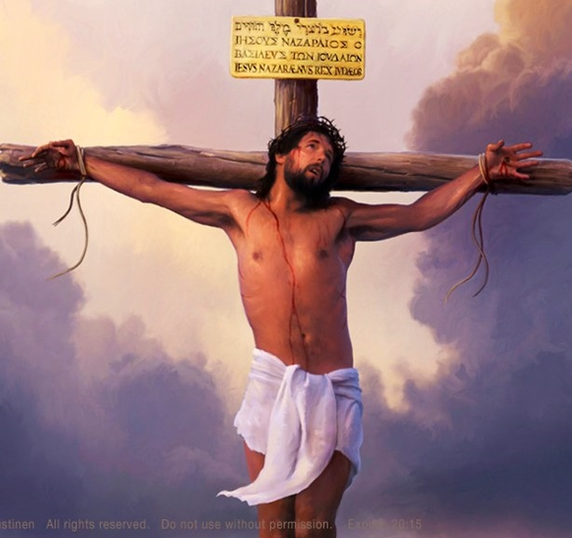
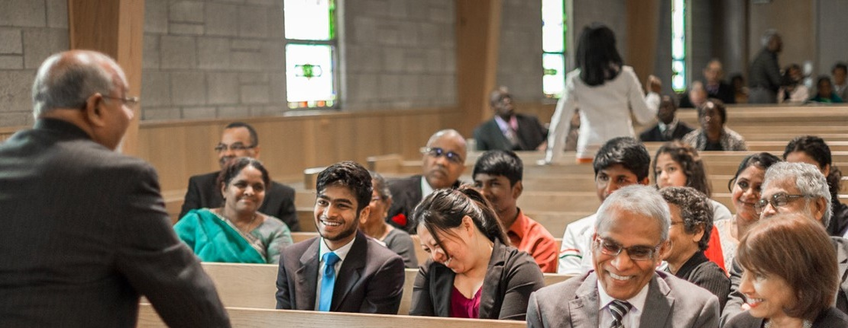
wpfajy;nDtjypfajzjcif;-uyfwdkifESifhtoif;awmf
July 22 - 28

Slide 2
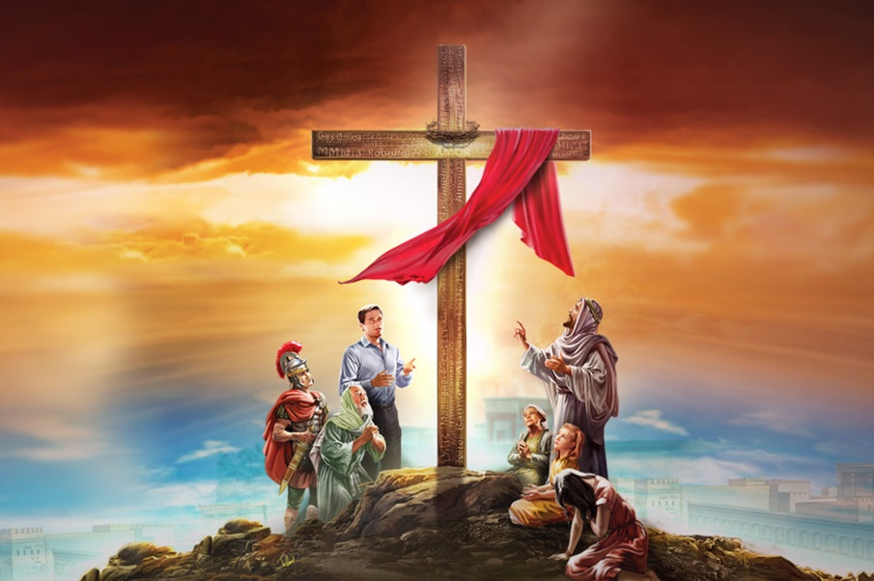
သင်တို့သည်အထက်ကဝေးလျက်ရှိသော်လည်း၊ယခုမှာယေရှုခရစ်၌ဖြစ်၍အသွေးတော်အားဖြင့်အနီးသို့ရောက်ကြပြီ။အဘယ်သို့နည်းဟူမူကား၊ထိုသခင်သည်ငါတို့၏ရန်ငြိမ်းခြင်းအ ကြောင်းဖြစ်တော်မူ၏။ဝိ နည်းအထုံးအဖွဲ့နှင့်စပ်ဆိုင်သောပညတ်တရားတည်းဟူသောရန်ငြိုးဖွဲ့ခြင်း၏အကြောင်းကိုကိုယ်ခန္ဓာတော်တွင်ပယ်ရှင်းတော်မူသဖြင့်၊ (Ephesians 2:13, 14)

Slide 3
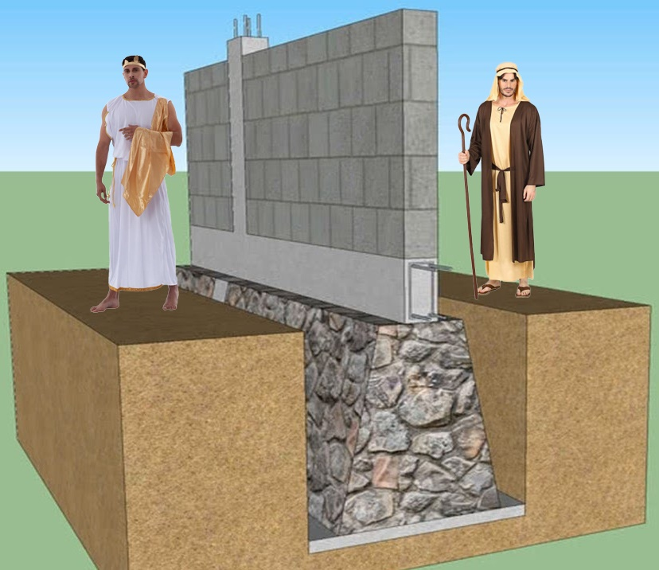
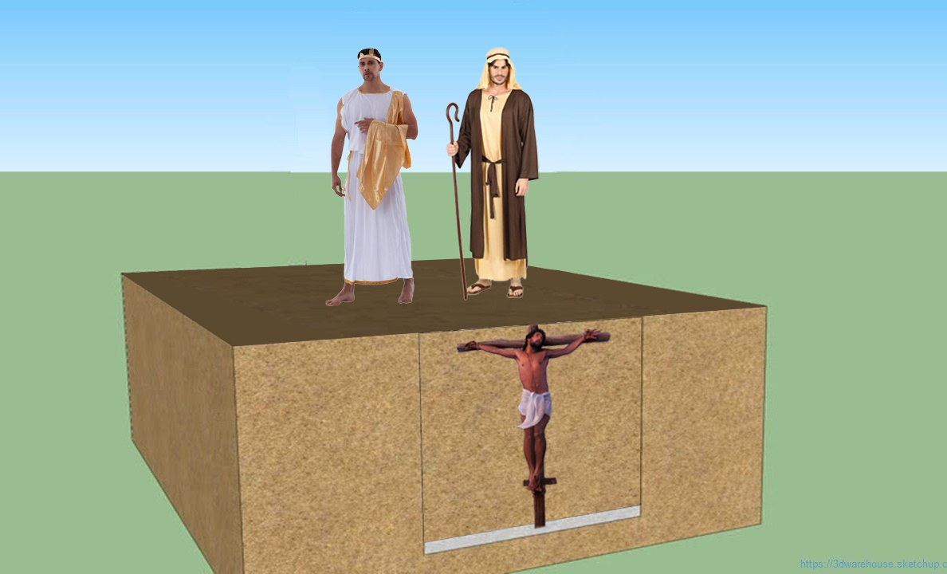
ဧဖက် 2:11-22ကဆန့်ကျင်ဘက်လူနှစ်ယောက်နဲ့စတင်ပြီး ခရစ်တော်ရဲ့အုတ်မြစ်နဲ့အင်္ဂတေအဖြစ်ငြိမ်းချမ်းစွာတည်ဆောက်ထားတဲ့ အဆောက်အဦး/ဗိမာန်တော်နဲ့ အဆုံးသတ်တဲ့ခရီးကို ကျွန်ုပ်တို့ကိုခေါ်ဆောင်သွားပါတယ်။
ဤခရီးလမ်းတွင်၊ယေရှုသည် လူနှစ်မျိုးလုံးကိုပေါင်းစည်းရန်၊ ပိုင်းခြားထားသောနံရံများကိုဖြိုဖျက်ကာငြိမ်းချမ်းစွာနေထိုင်နိုင်စေခဲ့သည်။
ဤလူမျိုးနှစ်ခုနှင့်လက်ရှိ"ဘုရားသခင်၏ဗိမာန်တော်"ကိုတည်ဆောက်နေသည့်ယုံကြည်သူများကြားတွင်အဘယ်ဆင်တူမှုများကို သင်တွေ့ရှိသနည်း။
ကွဲပြားခြင်း။ ဧဖက် ၂:၁၁-၁၂
နှစ်ဖက်ပြေလည်အောင်ပြုလုပ်သည် ၂:၁၃-၁၄
ပြိုလည်းသောနံရံ ၂:၁၅-၁၆
ငြိမ်းချမ်းရေးသတင်းစကား။ဧဖက် ၂:၁၇-၁၈
ထာဝရဘုရား၏ဗိမာန်တော်။ ဧဖက် ၂:၁၉-၂၂

Slide 4
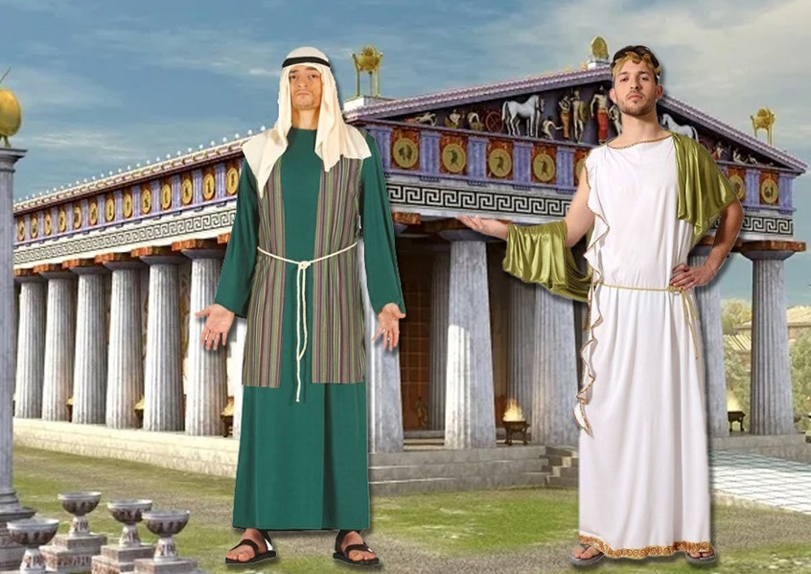
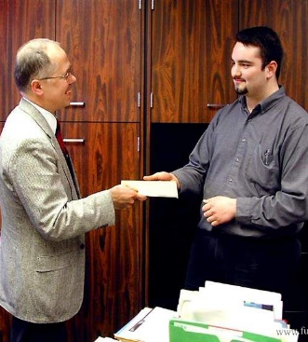
ကွဲပြားခြင်း။ ဧဖက် ၂:၁၁-၁၂
“ထိုကြောင့်၊လက်ဖြင့်ကိုယ်ကာယ၌ဦပသောဝေါဟာရအရေဖျားလှီးခြင်းကိုခံရသောသူတို့ခေါ်ဝေါ်သောအားဖြင့်၊အရေဖျားလှီးခြင်းကိုမခံသောလူဟူ၍ခေါ်ဝေါ်ကြသောသာသနာပလူတို့အထဲ၌သင်တို့သည်အထက်ကပကတိအတိုင်းဖြစ်ကြသည်ကိုလည်းကောင်း၊
၁၂)ထိုအခါသင်တို့သည် ခရစ်တော်ကိုမသိ၊ ဣသရေလအပေါင်းအသင်း၌မဝင်၊ ကတိတော်ပါသော ပဋိညာဉ်တရားတို့နှင့်မဆိုင်၊ မြော်လင့်ခြင်းမရှိ၊ လောက၌ဘုရားမဲ့နေကြသည်ကိုလည်းကောင်း၊ အောက်မေ့ကြလော့။(Ephesians 2:11-12)
ယုဒလူတို့သည်အရေဖျားလှီးခြင်းကိုမခံရသောကြောင့်တပါးအမျိုးသားတို့ကိုမထီမဲ့မြင်ပြုကြ၏။အရေဖျားလှီးခြင်းကြောင့်တပါးအမျိုးသားတို့သည်ယုဒလူတို့ကိုမထီမဲ့မြင်ပြုကြ၏။
ဒါပေမယ့်လူမျိုးနှစ်ခုကြားကကွာခြားချက်ကပြင်ပလက္ခဏာထက်ပိုနက်ရှိုင်းပါတယ်။သခင်ယေရှုကိုမသိမီ၊လူမျိုးခြားများသည်ကယ်တင်ခြင်း၏စစ်မှန်သောလမ်းစဉ်ကိုသတိမထားမိခဲ့ကြပါ။
သူတို့သည်ဘုရားသခင်၏ရွေးချယ်ထားသောလူများနှင့်မသက်ဆိုင်ပါ။
သူတို့သည် ဣသရေလနှင့်ဖွဲ့သော ပဋိညာဉ်တွင် မပါဝင်ပါ။
သူတို့မှာ မျှော်လင့်ချက်မရှိဘူး။
သူတို့တွင် ဘုရားသခင်မရှိပေ။
လက်ရှိအခြေအနေတူသူတွေကိုဘယ်လိုကူညီနိုင်မလဲ

Slide 5
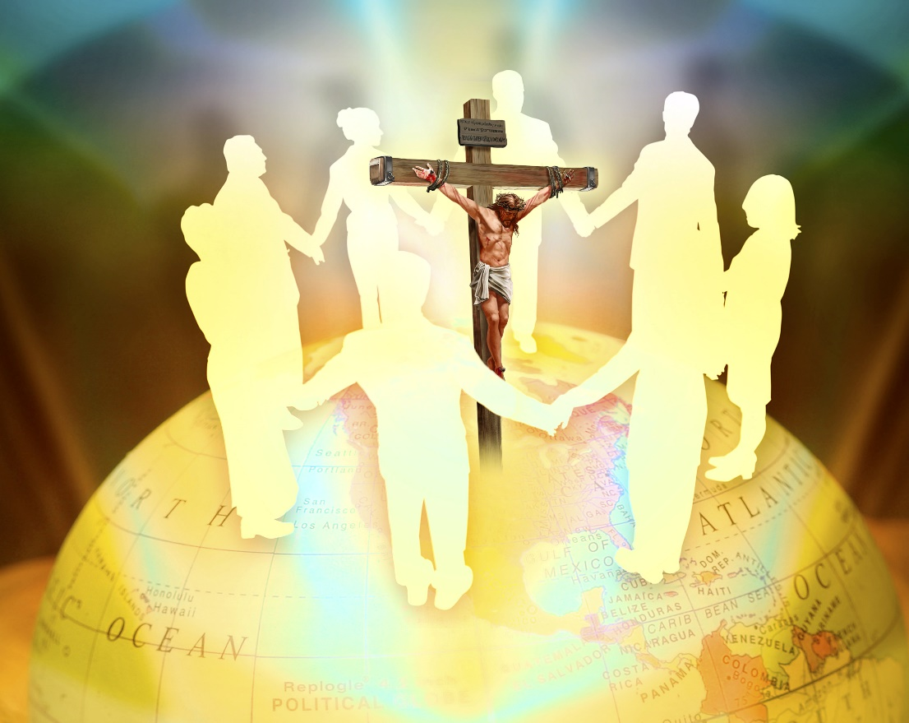
နှစ်ဖက်ပြေလည်အောင်ပြုလုပ်သည် ၂:၁၃-၁၄
သင်တို့သည်အထက်ကဝေးလျက်ရှိသော်လည်း၊ယခုမှာယေရှုခရစ်၌ဖြစ်၍အသွေးတော်အားဖြင့်အနီးသို့ရောက်ကြပြီ။အဘယ်သို့နည်းဟူမူကား၊ထိုသခင်သည်ငါတို့၏ရန်ငြိမ်းခြင်းအကြောင်းဖြစ်တော်မူ၏။ဝိနည်းအထုံးအဖွဲ့နှင့်စပ်ဆိုင်သောပညတ်တရားတည်းဟူသော ရန်ငြိုးဖွဲ့ခြင်း၏အကြောင်းကိုကိုယ်ခန္ဓာတော်တွင်ပယ်ရှင်းတော်မူသဖြင့်၊ (Ephesians 2:13-14)
ယေရှုကိုလက်ခံခြင်းဖြင့်ဂျူးများနှင့်လူမျိုးခြားနှစ်ဦးစလုံးသည် စည်းလုံးညီညွတ်မှုနှင့်ညီအစ်ကိုအသင်းအပင်း၏အချက်ကိုတွေ့ရှိခဲ့ကြသည်။
ဝေးကွာနေသော (တပါးအမျိုးသားများ) သည်ယခုနီးကပ်လာပြီဖြစ်သည်။
သူတို့သည်ယုဒလူများကဲ့သို့ပင်ရွေးနှုတ်ခြင်းခံရသည်။
ဂျူးများနှင့်တစ်ပါးအမျိုးသားများသည်၎င်းတို့၏ရန်လိုမှုများကိုလက်ဝါးကပ်တိုင်ခြေရင်း၌ထားခဲ့သည်။
လက်ဝါးကပ်တိုင်သည်ရန်ငြိုးဖွဲ့ခြင်းကိုဖယ်ရှားပေးပြီးငြိမ်းချမ်းမှုကိုဖော်ဆောင်ပေးသည်။
သခင်ယေရှုသည်၎င်းတို့ကိုပြန်လည်သင့်မြတ်စေပြီးတလုံးတဝတည်းဖြစ်စေသည်။
ယခုသူတို့သည်စည်းလုံးသောမိသားစုညီအကိုမောင်နှမများဖြစ်ကြသည် ။
အသင်းတော်အဖွဲ့ဝင်များသည်၎င်းတို့၏ကွဲပြားမှုများကိုဘေးဖယ်ထားပြီးအသင်းတော်၏အခြားအဖွဲ့ဝင်များကိုချစ်လှစွာသောညီအစ်ကိုမောင်နှမများအဖြစ်အသိအမှတ်ပြုသောအခါပြန်လည်သင့်မြတ်ရေးကိုတွေ့ကြုံခံစားရသည်။သ ခင်ယေရှုသည်ပြန်လည်သင့်မြတ်ခြင်း၏အံ့ဖွယ်အမှုကိုဆောင်ကြဉ်းပေး နိုင်သူ တစ်ဦးတည်းသာဖြစ်သည်။

Slide 6
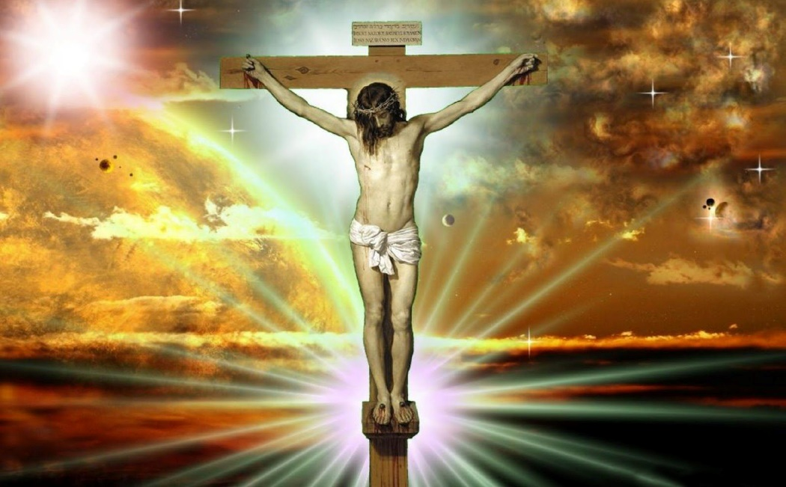
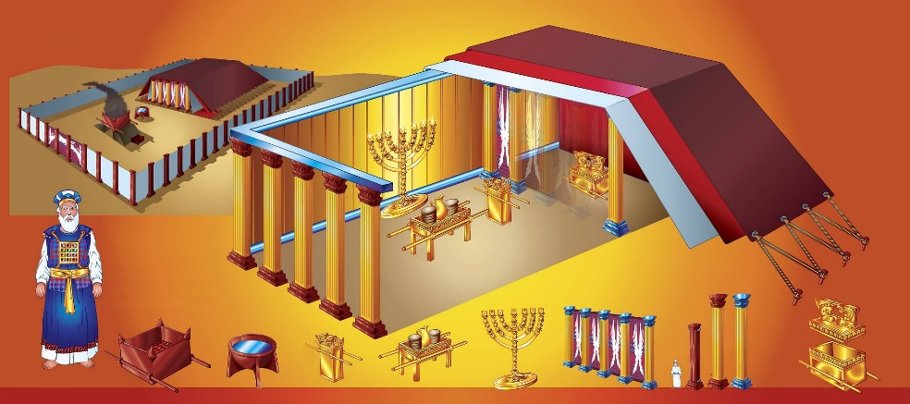
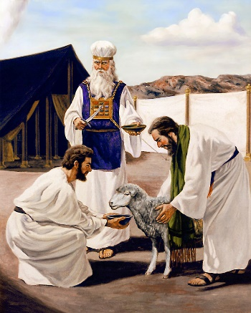
ပြိုလည်းသောနံရံ ၂:၁၅-၁၆
ပိုင်းခြားလျက်ရှိသောစပ်ကြားအုတ်တံတိုင်းနံရံကိုဖြိုဖျက်၍လူမျိုးနှစ်စုတို့ကိုတစ်စုတည်းဖြစ်စေတော်မူ၏။အကြောင်းမူကား၊ရန်ကိုငြိမ်းစေပြီးလျှင်၊ကိုယ်တော်၌ထိုလူစုနှစ်စုတို့ကိုလူသစ်တစ်ဦးတကိုယ်တည်းဖြစ်စေခြင်းငှာပြင်ဆင်၍၊တလုံးတဝတည်းဖြစ်ပြီးသောထိုလူနှစ်စုတို့ကိုလက်ဝါးကပ်တိုင်တော်အားဖြင့်ရန်ကိုသတ်ဖြတ်လျက်၊ဘုရားသခင်နှင့်မိသဟာယဖွဲ့စေမည်အကြောင်းတည်း။(Ephesians2:1516)
ထိုသို့ဆိုလျှင်ပေါလုသည်အသင်းတော်ကိုဆက်လက်ထိန်းသိမ်းထားရန်အဘယ်ကြောင့်တိုက်တွန်းခဲ့သနည်း။ထို့အပြင်သတ်ဖြတ်ခြင်း သို့မဟုတ်ခိုးခြင်းမပြုရန်မည်သူကငြင်းခုံမည်နည်း။
ပေါလုသည်ဤပညတ်တော်များကိုဖော်ပြခဲ့သည်-
ပညတ် ၅ (၆း၂-၃)၊
ပညတ် ၇ (၅:၃)၊
ပညတ် ၈ (၄:၂၈)၊
ပညတ် ၉ (၄း၂၅)၊
ပညတ် ၁၀ ၅း၅)၊
ဂျူးလူမျိုးများနှင့်လူမျိုးခြားများ၏စည်းလုံးညီညွတ်မှုကိုရရှိရန်ယေရှုသည် "ရန်ငြိုးဖွဲ့ခြင်းတံတိုင်း"ကိုဖြိုဖျက်ပြီး "ပညတ်တရားသည်သူ၏ဇာတိပကတိကို၎င်းစည်းမျဥ်းစည်းကမ်းများဖြင့် ဖယ်ထား"(2:15NIV)။ပညတ်တော် ဆယ်ပါးကိုဖျက်သိမ်းခဲ့သလား။
ဂျူးများနှင့်လူမျိုးခြားများကြားတွင်ပဋိပက္ခများကိုဖြစ်စေသောဥပဒေမှာဂျူးလူမျိုးများကယ်တင်ခြင်းနည်းလမ်းဖြင့်ပြုလုပ်ခဲ့သောအခမ်းအနားဥပဒေဖြစ်ပြီး၎င်းတို့ကိုယ်တိုင်စည်းမျဥ်းများကိုထပ်လောင်းပေးသောဥပဒေဖြစ်သည်(တမန်တော်၁၅:၅၊ကောလောသဲ၂း၂၀-၂၂၊ဂလာတိ၂း၁၁-။၁၄)။

Slide 7
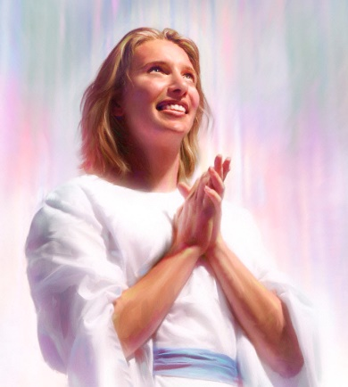
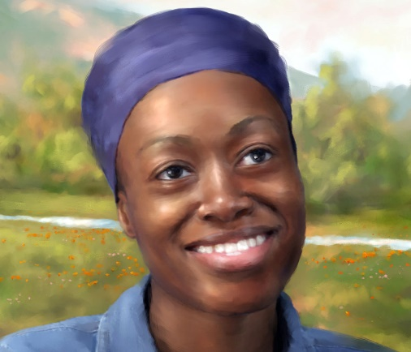
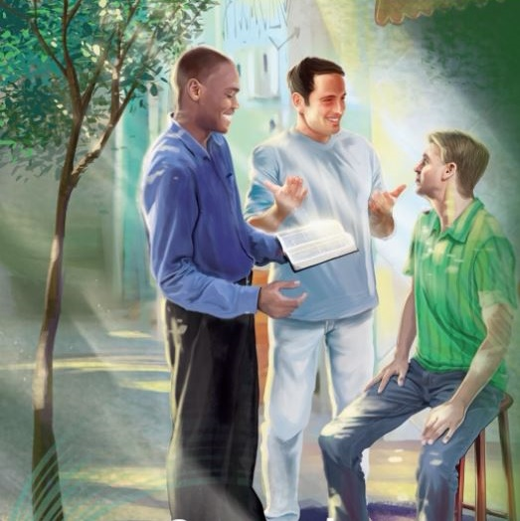
ငြိမ်းချမ်းရေးသတင်းစကား။ဧဖက် ၂:၁၇-၁၈
“ထိုခရစ်တော်သည်လည်းကြွလာ၍၊ဝေးလျက်ရှိသောသင်တို့အားလည်းကောင်း၊နီးလျက်ရှိသောငါတို့အားလည်းကောင်း၊ရန်ငြိမ်းခြင်းတရားတည်းဟူသောဧဝံဂေလိတရားကိုဟောတော်မူ၏။ ၁၈)ထိုသို့ခရစ်တော်အားဖြင့် ငါတို့နှစ်ဦးသည်စိတ်ဝိညာဉ်တလုံးတဝတည်း ဖြစ်၍၊ ခမည်းတော်ထံသို့ တိုးဝင်ရမည့်အခွင့်ကိုရကြပြီ။ ” (Ephesians 2:17-18)
ပေါလုသည်ဧဖက်၌ဟေရှာယ၅၂:၇နှင့်၅၇:၁၉တို့၏ပြည့်စုံမှုကိုမြင်သည်။ခရစ်တော်သည်(တမန်တော်များအားဖြင့်) ငြိမ်သက်ခြင်းဧဝံဂေလိတရားကိုတစ်ပါးအမျိုးသား(ဝေးကွာနေသော)နှင့်အနီးရှိဂျူးလူမျိုးများအားကြေငြာခဲ့သည်။
သခင်ယေရှုသည်ကျွန်ုပ်တို့အားသူ၏ငြိမ်သက်ခြင်းကိုပေးသည်(ယော၁၄း၂၇)။ကိုယ်တော်သည်ငါတို့၏ငြိမ်သက်ခြင်းဖြစ်တော်မူ၏။(ဧဖက်၂း၁၄)ဧဝံဂေလိတရားဟောသည့်နေရာတိုင်းတွင် ငြိမ်သက်ခြင်းကို ကြေငြာသည် (တ ၁၀း၃၆)။
ကျွန်ုပ်တို့သည်ငြိမ်သက်ခြင်းကိုရှာကာလူတိုင်းနှင့်ငြိမ်းချမ်းစွာနေထိုင်ရန်ကြိုးစားသင့်သည်(ဟေဗြဲ၁၂:၁၄၊၁သက်၅:၁၃၊ရောမ၁၂း၁၈)။
အဲဒီငြိမ်းချမ်းရေးကိုဘာကပေးတာလဲ။ကျွန်ုပ်တို့သည်ခွင့်လွှတ်ခြင်း၊ရွေးနှုတ်ခြင်း၊ဘုရားသခင်နှင့်ပြန်လည်သင့်မြတ်ခြင်းခံရခြင်းဖြစ်သည် (ရောမ ၅း၁)။

Slide 8
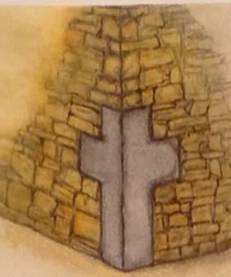
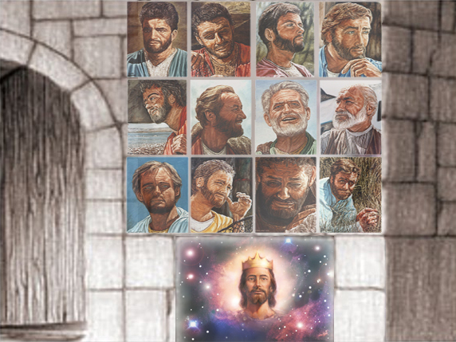
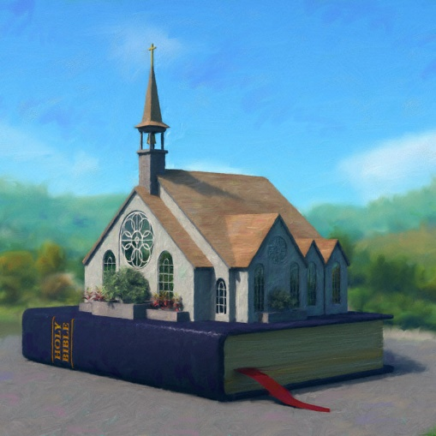
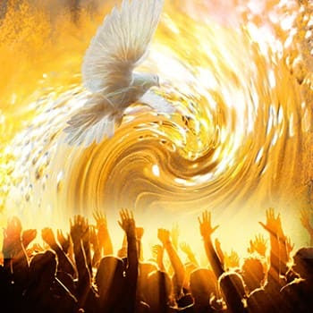
ထာဝရဘုရား၏ဗိမာန်တော်။ ဧဖက် ၂:၁၉-၂၂
“ထိုကြောင့်၊သင်တို့သည်တကျွန်းတနိုင်ငံသားမဟုတ်၊ဧည့်သည်လည်းမဟုတ်၊သန့်ရှင်းသူတို့၏အမျိုးသား ချင်းဖြစ်ကြ၏။ဘုရားသခင်၏အိမ်တော်သားလည်းဖြစ်ကြ၏။အဘယ်သို့နည်းဟူမူကား၊တမန်တော်မှစ၍ ပရောဖက်များတည်းဟူသောတိုက်မြစ်အပေါ်၌သင်တို့သည်ထပ်ဆင့်၍တည်ဆောက်လျက်ရှိကြ၏။ထိုတိုက်ထောင့်အမြစ်ကျောက်ကား၊ယေရှုခရစ်ဖြစ်သတည်း။ထိုကျောက်နှင့်တတိုက်လုံးသည်စေ့စပ်၍ကြီးပွားသဖြင့်၊သခင်ဘုရားအဘို့အလိုငှာသန့်ရှင်းသောဗိမာန်တော်ဖြစ်၏။ထိုဗိမာန်တော်၌လည်း၊ဘုရားသခင်သည်ဝိညာဉ်တော်အားဖြင့်ကျိန်းဝပ်တော်မူခြင်းအလိုငှာ၊သင်တို့သည်ငါတို့နှင့်အတူတည်ဆောက်လျက်ရှိကြ၏။ ” (Ephesians 2:19-22)
လက်ဝါးကပ်တိုင်တွင်၊ယေရှုသည်ယုံကြည်သူများကြားတွင်ခွဲထွက်ခြင်းအားလုံးကိုချေဖျက်ခဲ့သည်။ယခု၎င်းတို့သည်ကျစ်လစ်သိပ်သည်းသော"အဆောက်အအုံ"အဖြစ်အတူတကွလုပ်ဆောင်နိုင်ပြီဖြစ်သည်။သန့်ရှင်းသောဗိမာန်တော် ဖြင့်ဖွဲ့စည်းထားသည့်ဝိညာဉ်ရေးအဆောက်အအုံ။
ယေရှုခရစ်သည်ဗိမာန်တော်ပေါ်တွင်တည်သောအုတ်မြစ်ဖြစ်သည်။သမ္မာကျမ်းစာသည်၎င်း၏အခြေခံအုတ်မြစ်ဖြစ်သည်။သန့်ရှင်းသောဝိညာဉ်တော်သည်အစိတ်အပိုင်းတစ်ခုစီကိုပေါင်းစပ်စေပြီးအဆောက်အအုံကိုကြီးထွားစေသည်။
ဤဥပမာဖြင့်၊ပေါလုသည်လူမျိုးနှစ်ခုအကြောင်းသူ၏ဖော်ပြချက်ကိုနိဂုံးချုပ်သည်။တစ်ချိန်ကတံတိုင်းတွေရှိခဲ့တော့အခုသဟဇာတဖြစ်နေပါပြီ။ကျွန်ုပ်တို့အားလုံးသည်“ဝိညာဉ်တော်၌”ကြီးထွားလာခြင်းဖြင့်အတူတကွလုပ်ဆောင်ကြသည်။

Slide 9
“ကျွန်တော်တို့မှာလိုက်နာရမယ့်ပုံစံခြောက်မျိုး၊ငါးခုမရှိပါဘူး။ကျွန်ုပ်တို့တွင်တစ်ဦးတည်းသာရှိသည်၊ယင်းမှာခရစ်တော်ယေရှုဖြစ်သည်။အီတလီညီအစ်ကိုများ၊ပြင်သစ်ညီအစ်ကိုများနှင့်ဂျာမန်ညီအစ်ကိုများသည်သူကဲ့သို့ဖြစ်ရန်ကြိုးစားပါက၊သူတို့သည်တူညီသောအမှန်တရား၏အခြေခံအုတ်မြစ်ပေါ်တွင်၎င်းတို့၏ခြေကိုစိုက်ကြလိမ့်မည်။တူညီသောဝိညာဉ်တော်သည်အခြားတစ်ခုတွင်ကျိန်းဝပ်လိမ့်မည်—သူတို့၌ ခရစ်တော်၊ ဘုန်းကြီးသောမျှော်လင့်ချက်ဖြစ်သည်။ ညီအစ်ကိုမောင်နှမတို့၊မတူညီသောလူမျိုးစုများအကြားပိုင်းခြားသောတံတိုင်းကိုမတည်ဆောက်ကြရန်သတိပေးအပ်ပါသည်။ဆန့်ကျင်ဘက်အနေနှင့်၎င်းကိုမည်သည့်နေရာတွင်မဆိုဖြိုခွဲရန်ရှာပါ။ကျွန်ုပ်တို့သည်သခင်ယေရှု၌ရှိသောအရာခပ်သိမ်းကိုသဟဇာတဖြစ်အောင်ဆောင်ကြဉ်းရန်၊တစ်ခုတည်းသောအရာအတွက်၊ကျွန်ုပ်တို့၏လူချင်းကယ်တင်ခြင်းသို့ရောက်ရန်ကြိုးစားသင့်သည်”
E. G. W. (Testimonies for the Church, Vol. 9, Ch. 18, p. 181)

